Slide 1
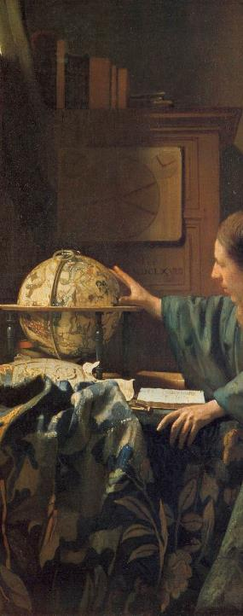
2. Wetenschappelijke revolutie, verlichting en Franse Revolutie

Slide 2
De Wetenschappelijke Revolutie
Inleiding: grote denkers

Slide 3
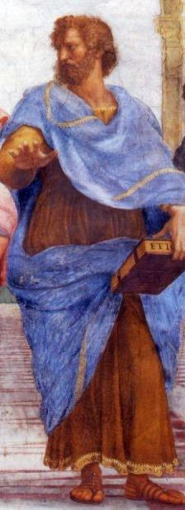
Alles valt altijd naar de aarde toe. Dus is de aarde het stilstaande midden van het heelal
In de oudheid: Aristoteles

Slide 4
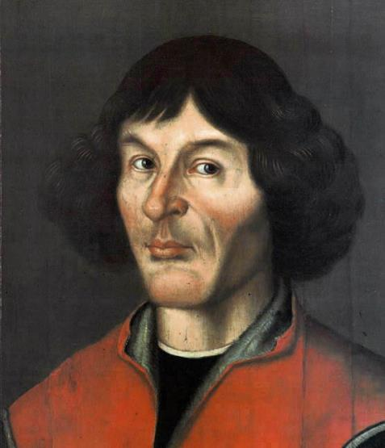
Staat de aarde stil? Of staat het heelal stil?
Volgens mij beweegt alles behalve de zon. Alleen deze staat stil.
Copernicus
1473 - 1543

Slide 5
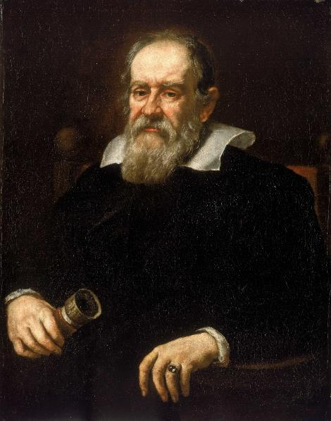
Copernicus zegt dat de zon in het midden staat, hoe kan ik dit bewijzen?
Met behulp van wiskunde en experimenten toon ik aan dat de aarde beweegt, en wel om de zon.
Galileo Galilei
1564 - 1642

Slide 6
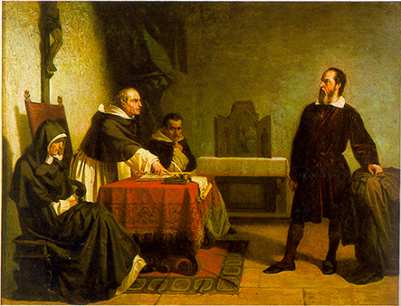
In de bijbel staat: “God zette de aarde op zijn plek, deze zal nooit bewegen”.
Eppur si muove! (“En toch beweegt hij!”)
Galileo moet zich verantwoorden voor de inquisitie

Slide 7
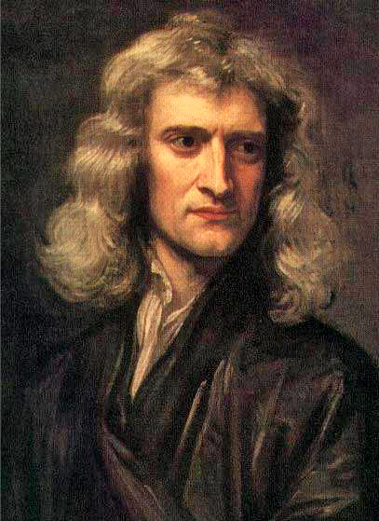
Als de aarde om de zon draait, waarom vliegen we dan niet soms uit de bocht?
Waarom valt een object altijd naar beneden en niet omhoog?
Isaac Newton
1642 - 1727

Slide 8
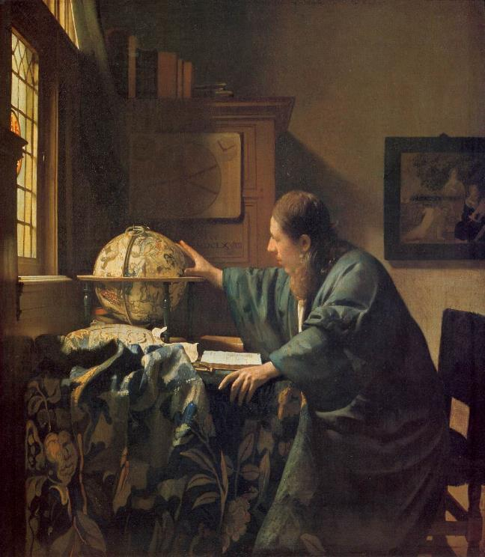
De Geograaf
Johannes Vermeer

Slide 9
Waarom ging men anders onderzoeken?
Waarom werden ineens veel nieuwe ontdekkingen gedaan?

Slide 10
Vijf verschillen tussen de Nieuwe Tijd en de oude manier van onderzoeken (zoals bij de Grieken)
Experimenten werden belangrijker
Meer onderzoekers
Meer samenwerking in verenigingen
Verenigingen konden onderzoekers betalen
Regeringen betaalden verenigingen voor onderzoek.

Slide 11
De Geograaf
Johannes Vermeer

Slide 12
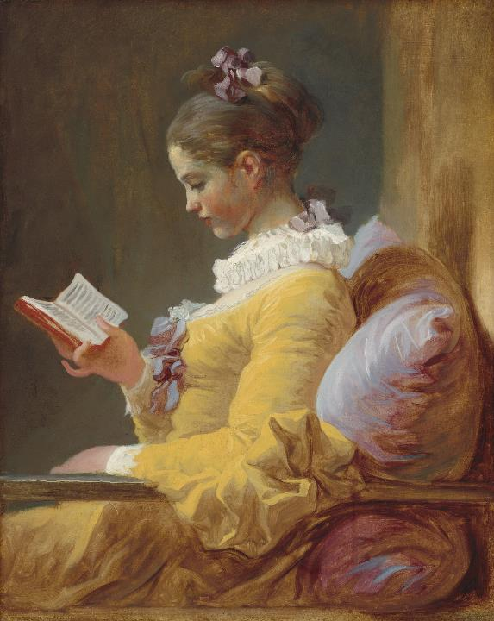
De Verlichting

Slide 13
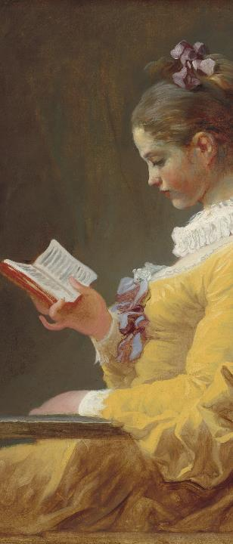
De Verlichting

Slide 14
Wat is ‘de Verlichting’
Verlichting betekent dat de mens zijn door hemzelf veroorzaakte onmondigheid achter zich laat. Onmondigheid is het onvermogen je verstand te gebruiken. Deze onmondigheid is je eigen schuld wanneer de oorzaak ervan niet een gebrek aan verstand is, maar een gebrek aan vastberadenheid en aan moed. Sapere aude! "Heb de moed je eigen verstand te gebruiken!" is dan ook het motto van de Verlichting.
Immanuel Kant

Slide 15
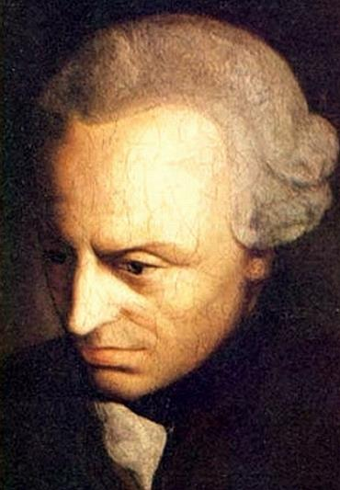
Immanuel Kant
1724 – 1804
Er kan geen twijfel over bestaan dat al onze kennis begint met ervaring.
Zonder zintuigen is er geen kennis.

Slide 16

Rationalisme.
Ratio = Verstand
Wetenschappers vonden dat je kennis alleen kon verwerven door zelf na te denken en je verstand te gebruiken.

Slide 17
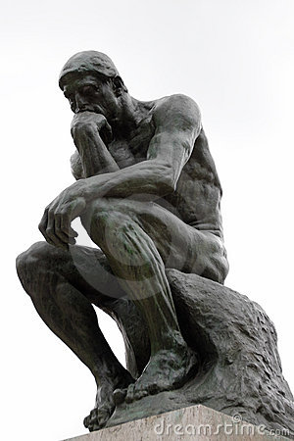
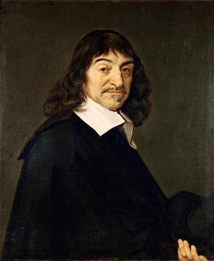
Ik denk, dus ik besta.
Wat zeker is, is het eigen bestaan en het bestaan van God
René Descartes

Slide 18
Verlichting:
Vanaf de 18e eeuw: nieuwe manier van denken.
Vijf kenmerken:
De samenleving moet wetenschappelijk worden onderzocht
Gelijkheid, vrijheid en een menswaardig bestaan voor iedereen
Het volk hoort de macht in de staat te hebben
Verering van de natuur
Besef van standplaatsgebondenheid

Slide 19
Vrijheid en Gelijkheid
Volgens de verlichting:
Alle mensen in de wereld horen overal en altijd gelijk te zijn, ongeacht etnische afkomst, sekse, geboorte en godsdienst.
Alle mensen hebben recht op vrijheid van:
Meningsuiting
Drukpers
Godsdienst
Handel

Slide 20
Het volk moest volgens de verlichting zelf de macht in handen hebben.
Grondrechten: rechten die voor alle mensen gelden.
Grondwet: belangrijkste wetten die voor alle mensen gelden.

Slide 21
Verbreiding van de verlichting:
Encyclopedie
Salons en Koffiehuizen
Schrijvers, boeken en tijdschriften
Toneel

Slide 22

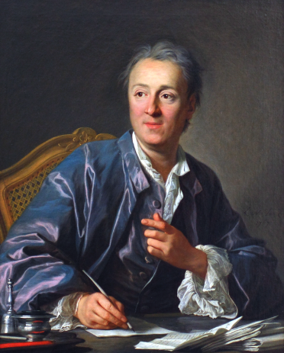
Encyclopedie
De Encyclopedie (1751) van Dennis Diderot

Slide 23
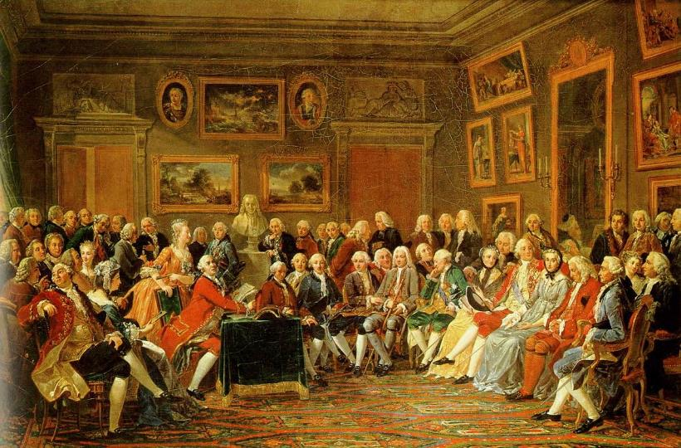
Salons en Koffiehuizen
In Frankrijk: De Salon

Slide 24
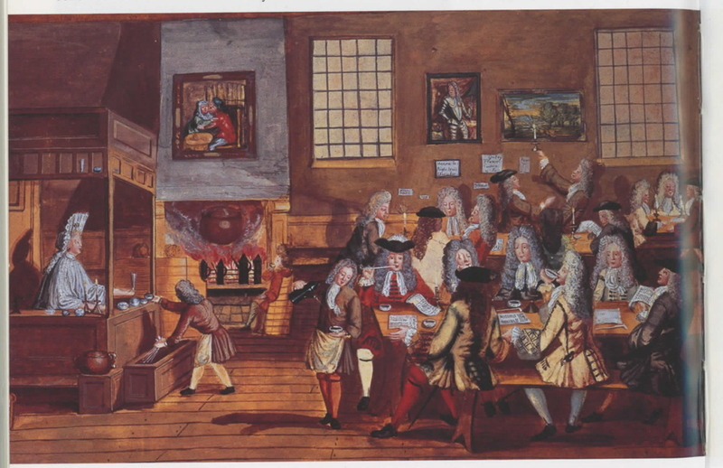
Salons en Koffiehuizen
In Engeland: Koffiehuizen

Slide 25
Schrijvers, boeken en tijdschriften
Drukpers maakt het verspreiden van boeken makkelijker.
Ook ontstaan voor het eerst tijdschriften.
Mensen verzamelden boeken en tijdschriften in bibliotheken.

Slide 26
Toneel
Voor de niet-rijke en niet-geschoolde bevolking waren er rondreizende toneelgroepen die de ideeën van de verlichting verspreiden.

Slide 27
Verlichte Despoten
Sommige koningen (despoten) namen de ideeën van de verlichting over.
Hielden zelf alle macht, maar luisterden meer naar de belangen van het volk.

Slide 28
De Verlichting

Slide 29
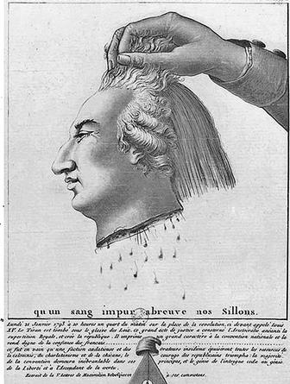

Slide 30
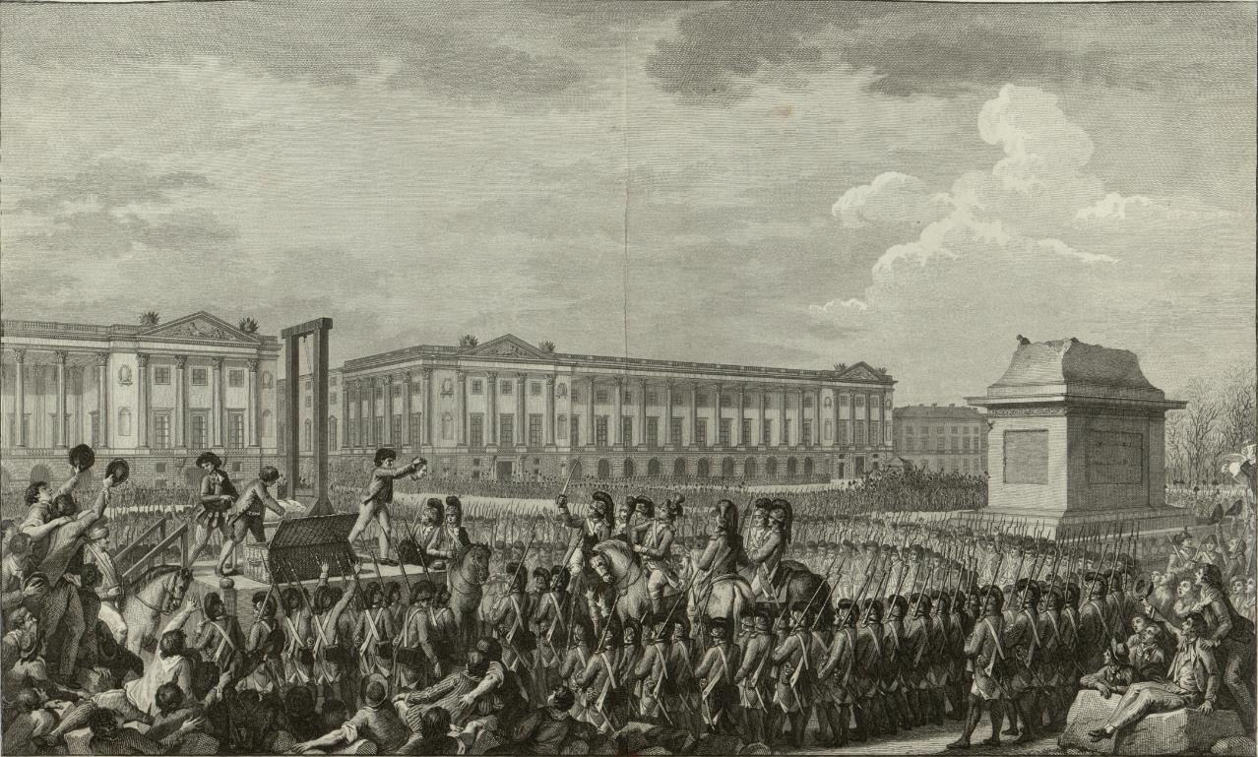

Slide 31
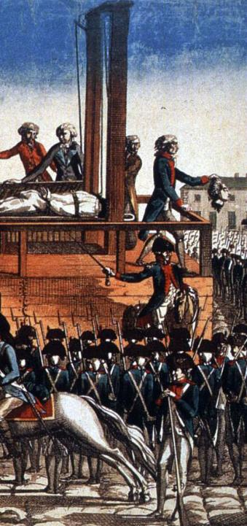
3. Oorzaken van de Franse Revolutie.

Slide 32
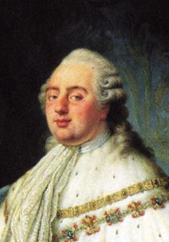
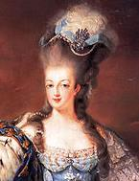
Lodewijk XVI Marie-Antoinette
Ancien Regime: Het bestuur van de Franse koningen in de 18e eeuw (oude regime).
3 Kenmerken:
1. Autocratie: Alle macht in handen van de koning

Slide 33
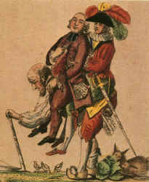

2. Standenmaatschappij:
3. Ongelijkheid en onvrijheid van mensen op politiek, economisch en sociaal gebied.
3e stand (98 %)
1e stand
1 %
2e stand
1,5 %

Slide 34
Voorrechten van de geestelijken:
1% van de bevolking, maar 10% van het land in bezit.
Hoefden geen belasting te betalen
Voorrechten adel:
1,5% van de bevolking, maar 20% van het land in bezit
Betaalden maar weinig belasting
Hadden alle belangrijke functies in handen

Slide 35
Klachten van de boeren:
Willen meer land en eerlijke belasting.
Boeren waren vrij maar hadden toch verplichtingen aan de adel:
Verplicht onderhoud aan wegen en bruggen
Verplicht gebruik van molens en bakkerijen tegen betaling.

Slide 36
Klachten van de stedelijke bevolking:
Werkten in nijverheid.
Moesten hard en lang werken voor weinig loon.
Klachten van rijke stedelijke burgers:
Hadden geen belangrijke functies
Betaalden veel belasting
Geen vrijheid van meningsuiting of drukpers
De Verlichting

Slide 37
Invloed van de verlichting:
Kerk en staat hielden in de gaten wat mensen zeiden: censuur.
Toch lukte het om de ideeën van de verlichting te verspreiden in Frankrijk.

Slide 38
Beschrijf in 20 stappen het verloop van de Franse Revolutie.
Schrijf in je schrift: P4: verloop Franse revolutie.
Begin met stap 1: Koning Lodewijk XVI roept staten-generaal bijeen.
Eindig bij stap 20: Lodewijk XVI onthoofd.
Gebruik in je stappen zoveel mogelijk jaartallen, begrippen en personen (onderstreep ze)

Slide 39
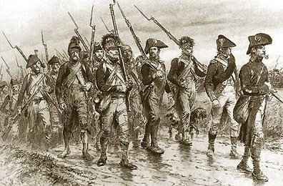
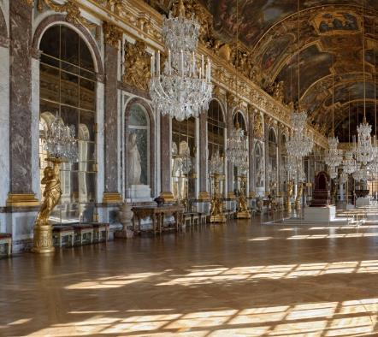
Financiële problemen
Versailles
Oorlogen
Hofhouding
Voorrechten 1e en 2e stand
Misoogst in 1787-1788

Slide 40

Oplossing volgens Lodewijk XVI: meer belasting.
Hij riep de Staten-Generaal bij elkaar. (Voor het eerst sinds 1614)
Alle drie de standen waren uitgenodigd
Zij namen cahiers des doléances mee -> brieven met klachten van Fransen uit hun gebied
40

Slide 41
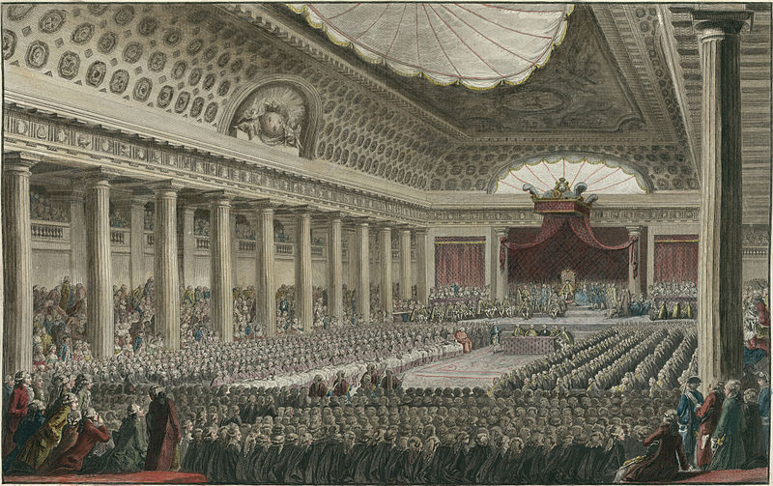

300 – 1e stand 300 - 2e stand 600 – 3e stand

Slide 42
De 3e stand had de helft van de aanwezigheid maar hun stem telde maar voor 1/3e mee.
De 3e stand splitst zich af en vormde de Nationale Assemblee (nationale vergadering.
Andere standen waren ook welkom.
De koning vreesde dat de 3e stand teveel macht zou krijgen en sloot de vergaderzaal.

Slide 43
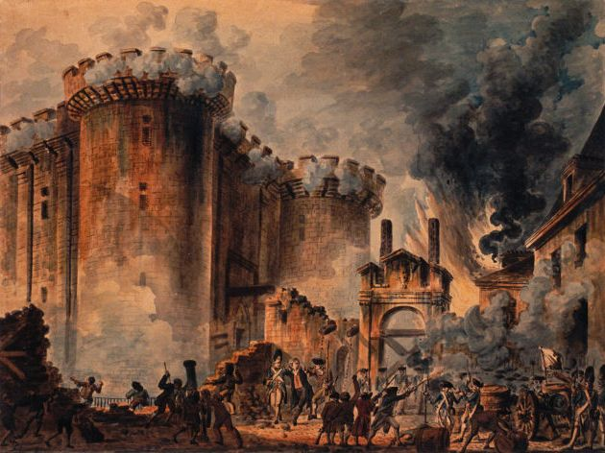

Slide 44
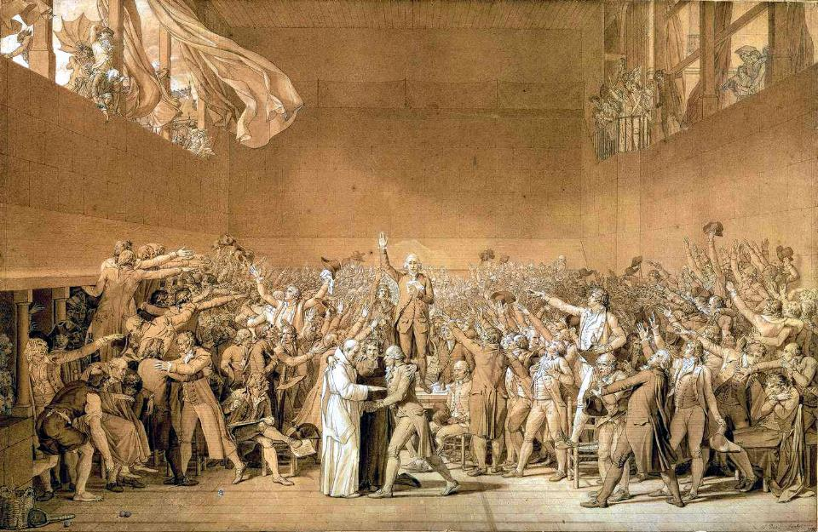
De Assemblee vergaderde verder in een sporthal (kaatsbaan). Zij gingen niet uit elkaar tot er een grondwet voor Frankrijk was.

Slide 45
Lodewijk XVI probeerde de situatie in de hand te houden.
Stuurde zijn legers naar Parijs
Parijzenaren waren bang dat Lodewijk XVI de Nationale Assemblee wilden tegenhouden: Grote Volksopstand.

Slide 46
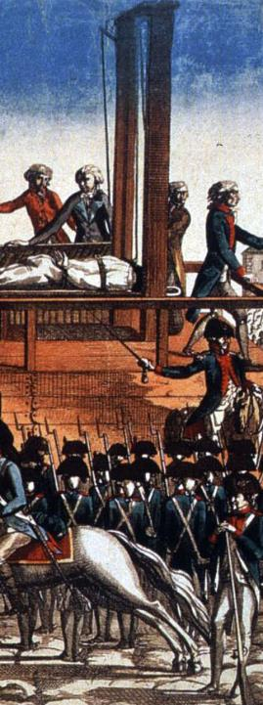
De woedende menigte bestormde de Bastille.
14 juli 1789 (Quatorze juillet):
Begin Franse revolutie.
Lodewijk XVI was de macht over
Parijs definitief kwijt.

Slide 48
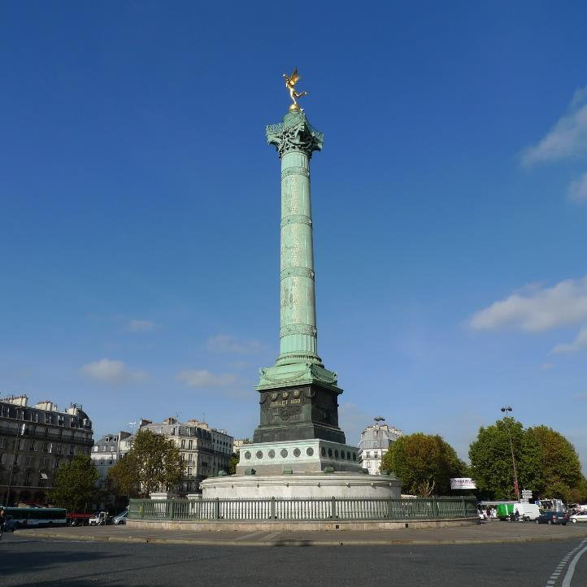

Slide 49
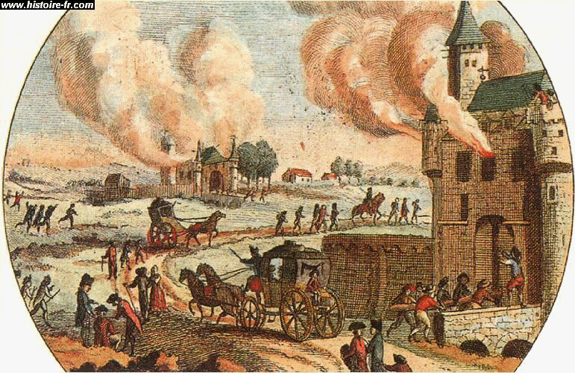
Zomer 1789: Le Grande Peur (de Grote Angst). Angst dat adel en geestelijken de revolutie zouden stoppen.
Gevolg: vernieling van kloosters en kastelen in heel Frankrijk.
De Nationale Assemblee moest maatregelen nemen om de rust te bewaken.

Slide 50
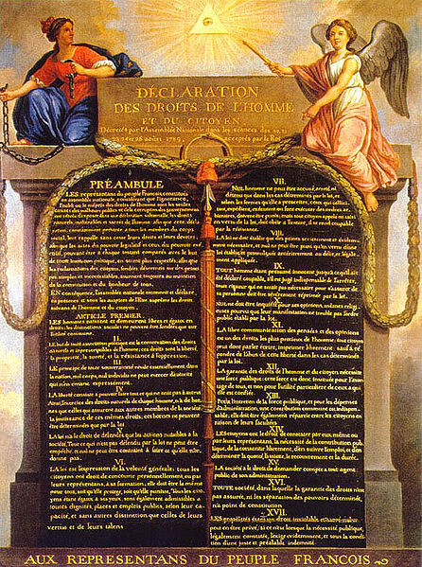
1789: Verklaring van de Rechten van de Mens en de Burger
Ideeën van de verlichting vastgelegd
1 De mensen worden vrij en met gelijke rechten geboren en blijven dit.
2 Het doel van iedere politieke vereniging is het behoud van de natuurlijke en onvervreemdbare rechten van de mens
4 De vrijheid bestaat daaruit, alles te kunnen doen wat een ander niet schaadt.

Slide 51

1791: Eerste Grondwet
Edelen verloren voorrechten
Alle ambten in regering en kerk voor iedereen opengesteld
Eed van trouw voor geestelijken
Grondbezit kerk afgenomen
Beperking macht koning

Slide 52
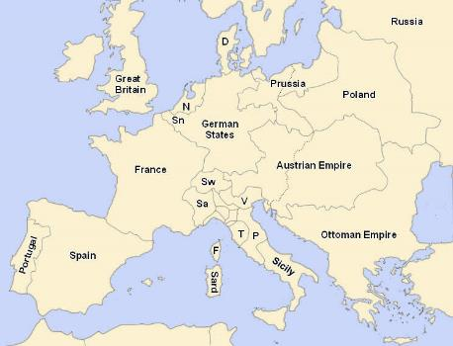
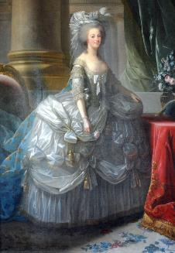
De angst groeide dat andere landen de revolutie zouden tegenhouden.
Om dit te voorkomen begonnen ze zelf een oorlog.
1792: oorlog met Oostenrijk.
Hierdoor hoopte ze ook de onrust te verminderen.

Slide 53
Pruisen kwam Oostenrijk te hulp en viel Frankrijk binnen.
Fransen woedend op de koning: hij en zijn gezin worden gevangengenomen.
Sept 1792: Lodewijk afgezet (Frankrijk republiek)
Jan 1793: verantwoording afleggen tegenover parlement. Ter dood veroordeeld voor landverraad.
Andere landen zijn daarover woedend en vallen Frankrijk aan.

Slide 54
Reactionairen (Girondijnen) : edelen en geestelijken die vonden dat de revolutie te ver was gegaan.
Steun van:
Vorsten in het buitenland
Boeren (tegen de oorlog en harde aanpak kerk.

Slide 55
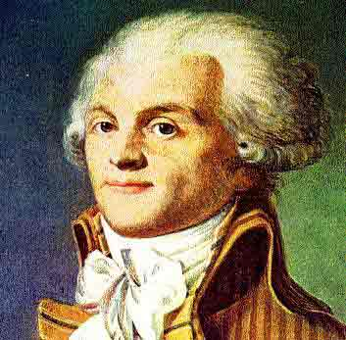
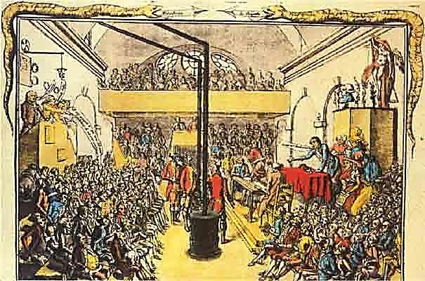
Radicalen (Jacobijnen): vonden dat de revolutie door moest.
Steun van:
Rijke stedelijke burgers.
Robespierre

Slide 56
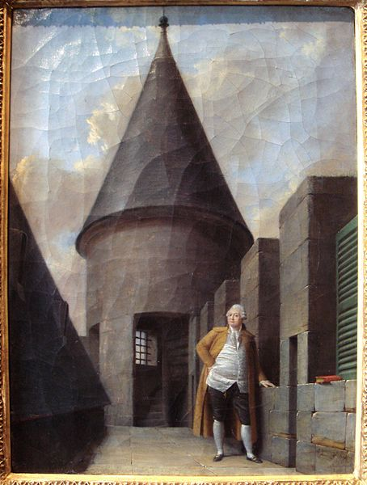

Slide 57
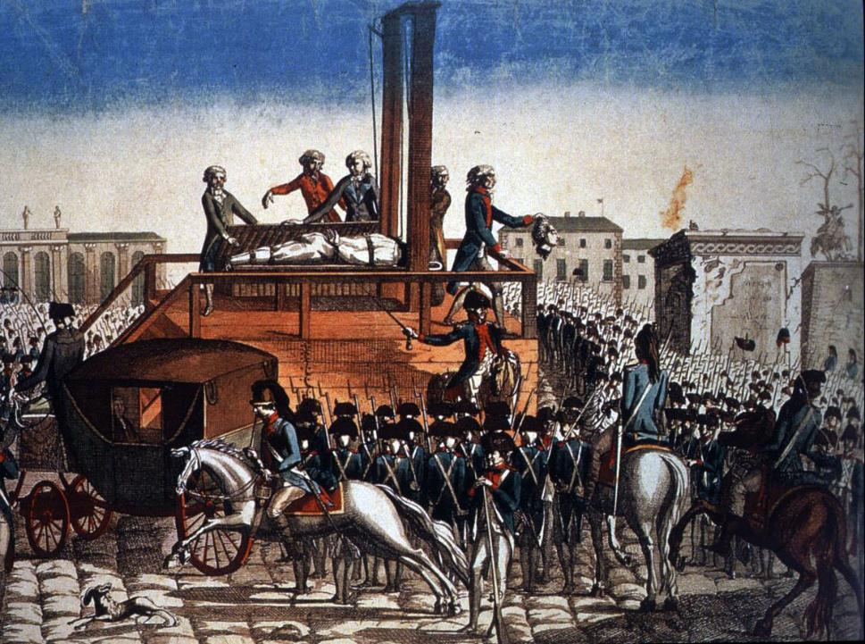
Parijs 21 januari 1793

Slide 58
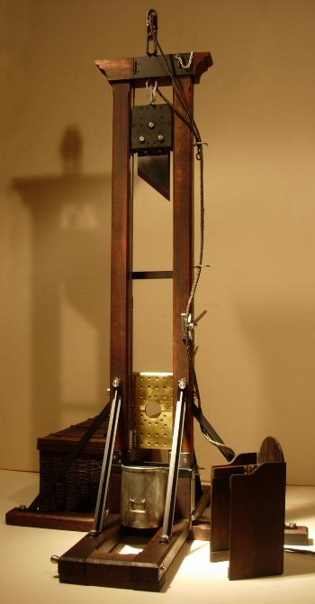
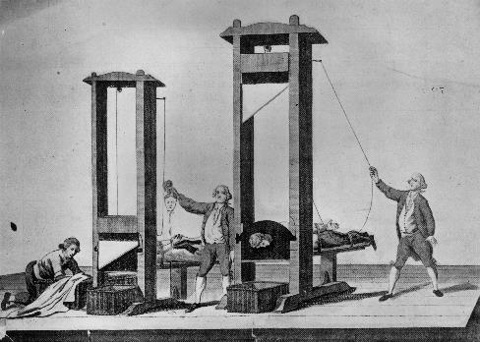
guillotine

Slide 59
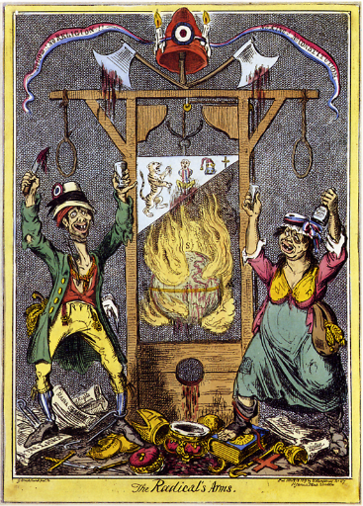
Juni 1793: Radicalen grijpen de macht in de Nationale Vergadering. Reactionairen gevangen genomen.
Begin terreur:
13.126 mensen onder de guillotine
22.000 op andere wijze gedood.

Slide 60
Onder de terreur ook beter bestuur:
Betere controle over uitvoer van besluiten.
Invoering dienstplicht
Leger beter georganiseerd.
Buitenlandse legers worden verslagen.

Slide 61
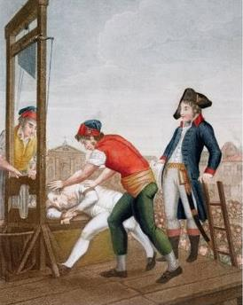
1794: Jacobijnse Regering wordt afgezet.
Bourgeosie (Rijke Burgers) neemt de macht over
De leiding van het land komt in
handen van vijf directeuren:
Het directoire.
Robespierre onthoofd

Slide 62
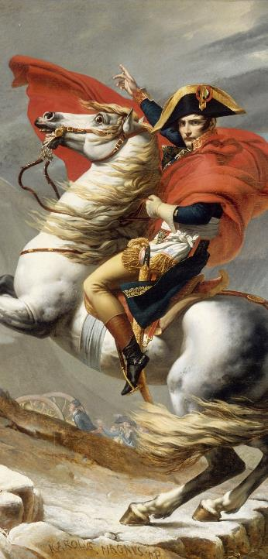
P. 5 Het verloop van de Franse Revolutie: Napoleon de nieuwe heerser van Frankrijk

Slide 63
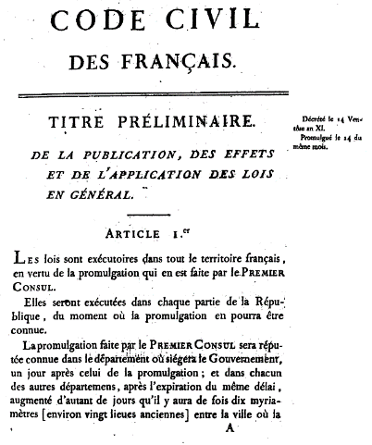
Napoleon: vooral beroemd als veroveraar
Maar ook iemand die veel ideeën van de verlichting in Frankrijk introduceerde.
1804: Code Napoleon
Iedereen is gelijk voor de wet
Niemand mag gevangen genomen worden zonder rechtszaak
Alle burgers worden geregistreerd (burgerlijke stand)

Slide 64
Napoleon had weinig op met andere idealen van de Franse Revolutie:
Parlement had geen macht
Geen kiesrecht
Geen vrijheid van meningsuiting
Andere landen zagen Napoleon als een gevaar: constant oorlog tussen Frankrijk en andere landen.

Slide 65
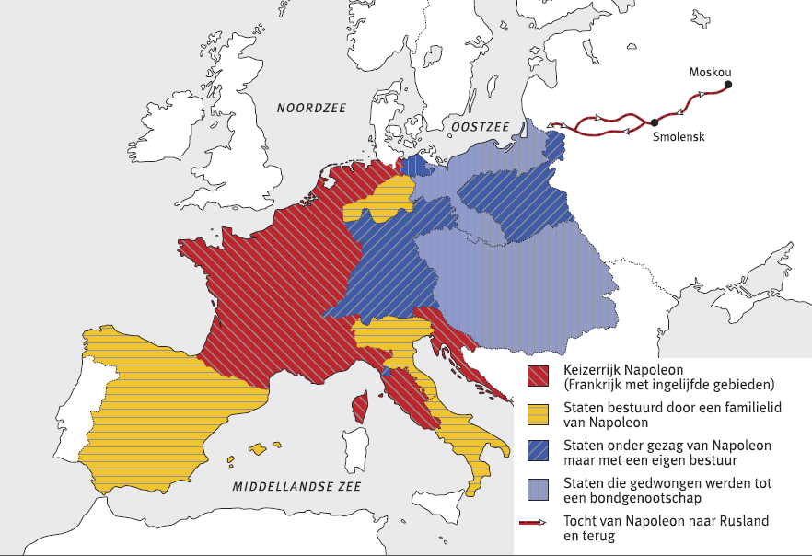

Slide 66
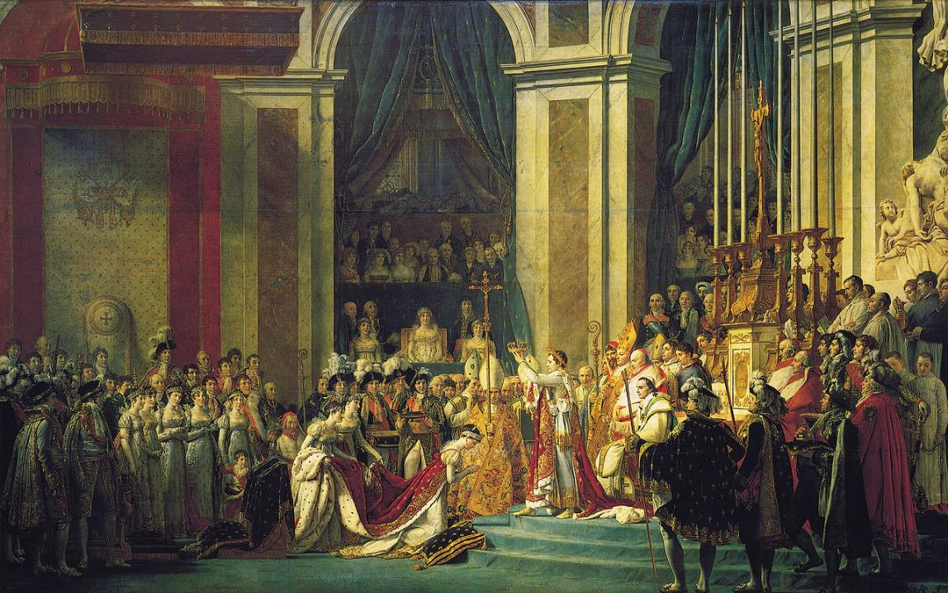

Slide 67
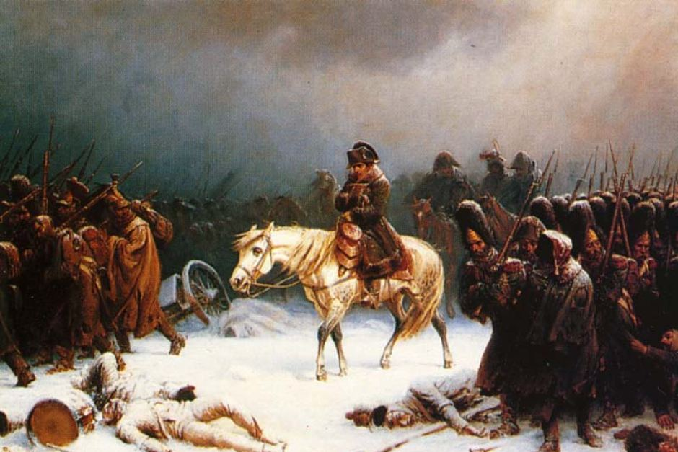

Slide 68
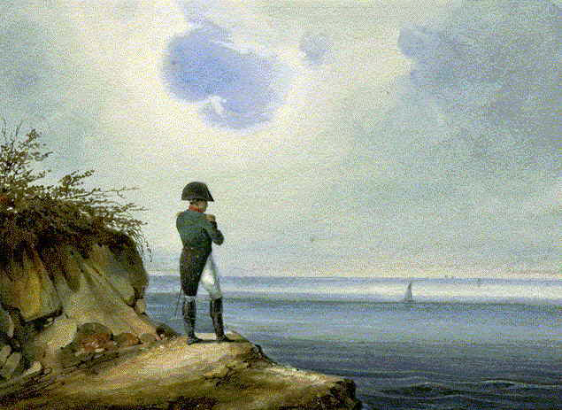
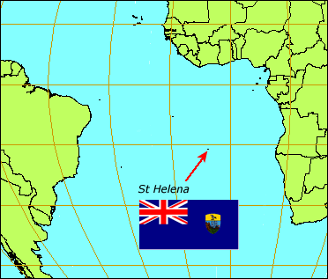
Notes:
In de Bastille zaten maar 9 gevangenen tijdens de bestorming in 1789: Een paar gekken, schriftvervalsers, maar geen echte gevangenen. (historische misverstanden)
De bastille werd afgebroken door een bouwbedrijf (historische misverstanden)

Slide 69
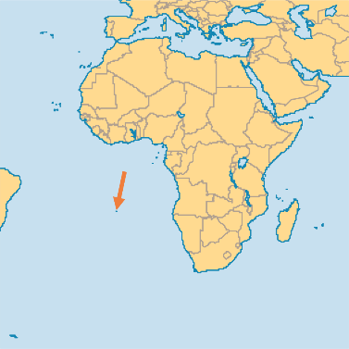
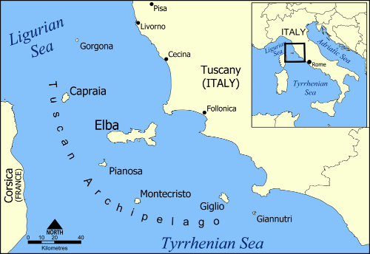
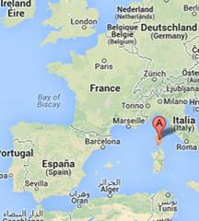
1769: ·Geboren in Ajaccio, Corsica.
1795: ·Vecht in het leger, kant van de revolutionaren
1796: ·Veroverd Italië 1798: ·Valt Egypte binnen
1799: ·Consul na een staatsgreep 1804: ·kroont zichzelf Keizer
1812: ·Valt Rusland binnen
14 September, 1812: ·Campagne mislukt, Napoleon trekt terug en wordt verslagen. 1814: ·Verbannen naar Elba.
Maart, 1815: · ontsnapt van Elba, halt een leger bij elkaar
18 Juni, 1815: ·Verslagen bij Waterloo Oktober, 1815: ·Verbannen naar Sint Helena 5 maart, 1821: ·Napoleon overlijdt tijdens gevangenschap

Slide 70
Wat bleef er over van de Franse Revolutie?
Nadat Napoleon is verslagen komen in de meeste landen weer koningen.
Code Napoleon bleef bestaan
Meeste Europese landen kregen een grondwet
Verklaring van de Rechten van de Mens bleef een belangrijk document.

Slide 71
De Franse Revolutie in 20 Stappen:
Onrust bij het Volk
Koning roept de Staten – Generaal bijeen
Burgers ontevreden met het stemmen per stand
Burgers richten eigen vergadering op: Nationale Vergadering
Burgers vinden dat er een grondwet moet komen
Lage edelen en sommige geestelijken sloten zich bij de burgers aan.
Koning schaft Nationale Vergadering af.
Eed op de kaatsbaan → Burgers zweren dat ze niet uit elkaar gaan voordat er een grondwet is.
De koning is ontevreden
Lodewijk XVI stuurt een leger, om de onrust te stoppen
De burgers zijn bang van het leger en willen zichzelf bewapenen.
Plunderen / verwoesten de Bastille: Wapenopslagplaats en symbool van de monarchie.
Boeren komen in heel Frankrijk in opstand tegen de aristocratie.
De burgers brengen L.XVI naar Parijs
“Verklaring van de rechten van de mens en burger”
Grondwet
Terreur: Radicalen vs Reactionairen
L.XVI Vlucht naar Varennes en wordt aangehouden
L.XVI stuurt brieven naar andere koningen om een leger te sturen naar Frankrijk. Brief wordt onderschept. Buitenlandse legers staan aan de grenzen van Frankrijk.
L. XVI onthoofd (ondanks verdeeldheid). → Frankrijk is een Republiek.

